Slide 1
Tiết 42 – Bài 33:
Bài thực hành số 4
TÍNH CHẤT HÓA HỌC CỦA PHI KIM VÀ
HỢP CHẤT CỦA CHÚNG

Slide 2
KIỂM TRA BÀI CŨ
1. Hãy nêu tính chất hóa học chung của phi kim.
Hợp chất khí
+ H₂
+ O₂
Phi kim
Oxit axit
+ kim loại
Muối

Slide 3
KIỂM TRA BÀI CŨ
2. Cho biết tính chất hóa học của Carbon
Cacbon thể hiện tính khử
- Tác dụng với oxygen
C + O₂ CO₂
Tác dụng với nhiều oxide kim lọai
C + CuO Cu + CO2
Notes:
Thieu nhiet do

Slide 4
TIẾT 42: Bài thực hành số 4
TÍNH CHẤT HÓA HỌC CỦA PHI KIM VÀ
HỢP CHẤT CỦA CHÚNG

Slide 5
Dụng cụ cần có : kẹp gỗ
thìa thủy tinh
cốc thủy tinh
ống thí nghiệm
đèn cồn
giá đỡ
Nước vôi trong
Nước trắng
Bột thí nghiêm
ống bóp

Slide 6
I. Tiến hành thí nghiệm
1. Thí nghiệm 1: Carbon khử CuO ở nhiệt độ cao.
Quan sát thí nghiệm

Slide 8
Kết quả thí nghiệm:
Kết quả thí nghiệm 1:
+ Hiện t­ượng:
- Hỗn hợp chất rắn trong ống nghiệm khi đun nóng chuyển từ màu đen → màu đỏ gạch.
- Dung dịch nước vôi trong vẩn đục.
+ Giải thích:
tº
2CuO + C 2Cu + CO₂
CO₂ + Ca(OH)₂→ CaCO₃ ↓+ H₂O
(1)
(2)
+ ứng dụng:
- P/­ (1) dùng điều chế kim loại trong luyện kim
- P/­ (2) dùng để loại bỏ khí thải độc hại cho môi trường.

Slide 9
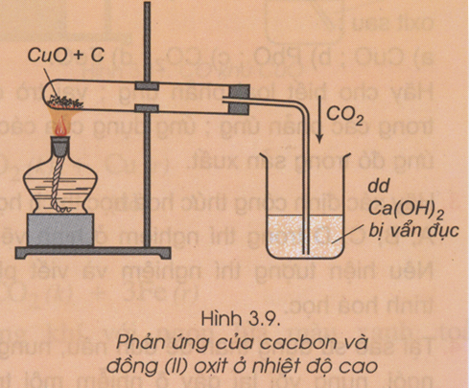

Slide 10
2. Thí nghiệm 2: Nhiệt phân muối NaHCO₃.
Quan s¸t thí nghiệm

Slide 11
2. Thí nghiệm 2: Nhiệt phân muối NaHCO₃.

Slide 12
Kết quả thí nghiệm 2:
+ Hiện t­ượng:
- L­ượng muối NaHCO₃ giảm dần → NaHCO₃ bị nhiệt phân.
- Phần miệng ống nghiệm có hơi nước ngưng đọng → có n­ước tạo ra.
- Dung dịch Ca(OH)₂ bị vẩn đục.
+ Giải thích:
tº
2NaHCO₃ Na₂CO₃ + H₂O + CO₂
Ca(OH)₂ + CO₂ → CaCO₃↓ + H₂O

Slide 13
3. Thí nghiệm 3: Nhận biết muối Cacbonat và muối Clorua
Có 3 lọ đựng 3 chất rắn dạng bột ;NaCl, Na₂CO₃, CaCO₃. Hãy làm thí nghiệm nhận biết mỗi chất trong các lọ trên
Hãy nêu các bước giải bài tập nhận biết bằng thực nghiệm.

Slide 14
Nêu các ph­ương án nhận biết 3 chất: NaCl, Na₂CO₃, CaCO₃
Ph­ương án 1:
NaCl, Na₂CO₃, CaCO₃
+ HCl
Không có khí ↑
NaCl
Có khí ↑:
Na₂CO₃, CaCO₃
+ H₂O
Tan: Na₂CO₃
Không tan: CaCO₃

Slide 15
Ph­ương án 2:
NaCl, Na₂CO₃, CaCO₃
H₂O
Chất rắn tan
NaCl, Na₂CO₃
Chất rắn không tan: CaCO₃
+ HCl
↑
Có khí ↑: Na₂CO₃
Không có khí NaCl

Slide 16
Các thao tác thí nghiệm:
+ Đánh số các lọ hóa chất và ống nghiệm.
+ Lấy 1 thìa mỗi chất vào ống nghiệm có số tương ứng.
+ Nhỏ 2ml dd HCl vào mỗi ống nghiệm:
- Nếu không có khí thoát ra → NaCl
- Có khí thoát ra → Na₂CO₃, CaCO₃
+ Lấy một thìa hợp chất trong 2 lọ còn lại cho vào ống nghiệm.
+ Cho 2ml n­ước cất, lắc nhẹ:
- Chất rắn tan → nhận ra Na₂CO₃
- Chất rắn không tan → nhận ra CaCO₃

Slide 17
Thao tác thí nghiệm:
+ Đánh số các lọ hóa chất và ống nghiệm.
+ Lấy 1 thìa mỗi chất vào ống nghiệm có số tương ứng.
+ Nhỏ 2ml nước cất vào mỗi ống, lắc nhẹ :
- Chất rắn không tan → nhận ra CaCO₃.
- Chất rắn tan → Đó là : NaCl, Na₂CO₃.
+ Nhỏ 2ml dd HCl vào 2 ống nghiệm chư­a nhận biết nếu:
- Có khí thoát ra → Na₂CO₃
Na₂CO₃ + 2HCl → 2NaCl + H₂O + CO₂
- Không có khí thoát ra → NaCl

Slide 18
Quan sát thí nghiệm.
Kết quả:
* Lọ 1:
Na₂CO₃
* Lọ 2 :
NaCl
* Lọ 3 :
CaCO₃

Slide 19
II. ViÕt b¶n t­Ưêng tr×nh
Họ và tên .................................
Lớp .............
Nhóm ................
stt | Tên thí nghiệm | Cách tiến hành | Hiện tượng | Giải thích
1
2
3

Slide 20
Về nhà: hoàn thành bảng tường trình xem trước soạn kỹ chương 4 bài 34 sgk trang 106

